Slide 1
Les structure
Definition
Exemple d’une structure
Le typedef
Affectation d’une structure
Nom et Prenom:Yassine El atlassi

Slide 2
Definition:
Une structure est un assemblage de variables qui peuvent avoir différents types. Contrairement aux tableaux qui vous obligent à utiliser le même type dans tout le tableau, vous pouvez créer une structure comportant des variables de typeslong,char,intetdoubleà la fois.

Slide 3
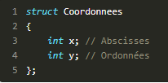
Exemple D’une structure:
Notre structure s'appelle Coordonnees il est composée de deux variables,x et y, c'est-à-dire de l'abscisse et de l'ordonnée.

Slide 4
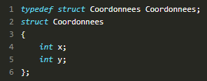
Le typedef:
Nous allons ajouter une instruction appelée typedef qui sert à créer un alias de structure, c'est-à-dire à dire qu'écrire telle chose équivaut à écrire telle autre chose.
En clair, cette ligne dit « Écrire le mot Coordonnees est désormais équivalent à écrire struct Coordonnees». En faisant cela, vous n'aurez plus besoin de mettre le mo tstruct à chaque définition de variable de type Coordonnees.

Slide 5
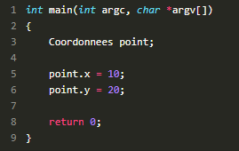
Affectation d’une structure
1.Modifier les composantes de la structure:

Slide 6
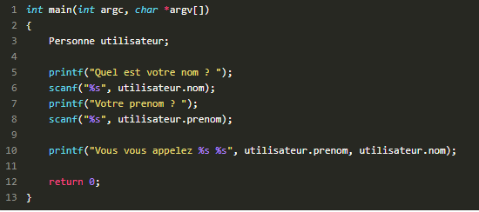
2. Utilisation d’une structure

